Slide 1
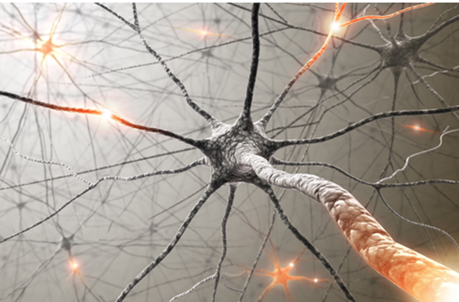
Nervesystemet
Anatomi og Fysiologi
2012

Slide 2


Hvad bruger vi nervesystemet til?

Slide 3
Nervesystemets funktion:
Modtager, samordner og bearbejder impulser samt planlægger og koordinerer handlinger.
  Styrer (sammen med vores hormoner) alle kroppens funktioner
  Sørger for at der er ligevægt/balance i vores krop

Slide 4



Ydre miljø:
Syn
Hørelse
Følesans
Smag
Lugt
Bearbejdning i
centralnervesyst.
via vores sanser sendes impulser op til hjernen. Reaktionen på disse impulser kan enten være viljestyret (somatiske nervesystem) eller
autonomt styret
(autonome nervesystem)
Reaktioner
Bevægelse
Kirtelsekretion
Fordøjelse
Vejrtrækning
Kredsløb
Udskillelse
Hukommelse
Nye tanker
Indre miljø:
Kropstemperatur
Blodtryk
Tankevirksomhed

Slide 5
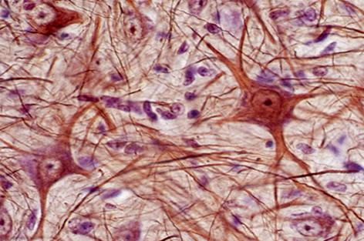
Hvordan er nervesystemet opbygget?

Slide 6
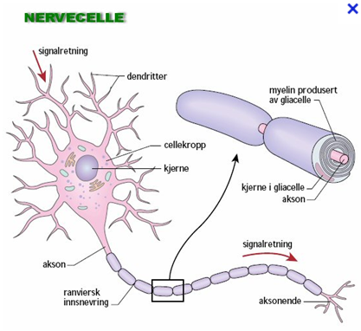
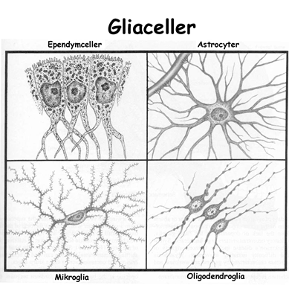
Hvordan er nervesystemet opbygget?
Består af 2 celletyper:
  Nerveceller
  Gliaceller (som er støtteceller)
Blod-hjerne barrieren

Slide 7
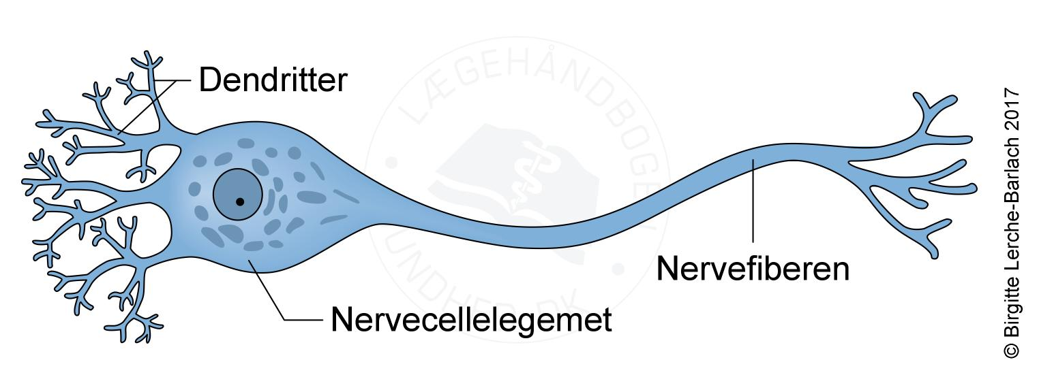
Nervecelle – neuron
Har en tynd udløber – akson, nervefiber
Leder elektriske impulser
Op til 1 m lang
Nervecellen påvirker målcellen (den celle, aksonet har kontakt med)
Målcelle kan være – muskelcelle, kirtelceller, nervecelle
Synapser – mellem målcellen og aksonet
Alle aksoner er omgivet af gliaceller
Kan ikke dele sig
Får energi ved forbrænding af glukose

Slide 8
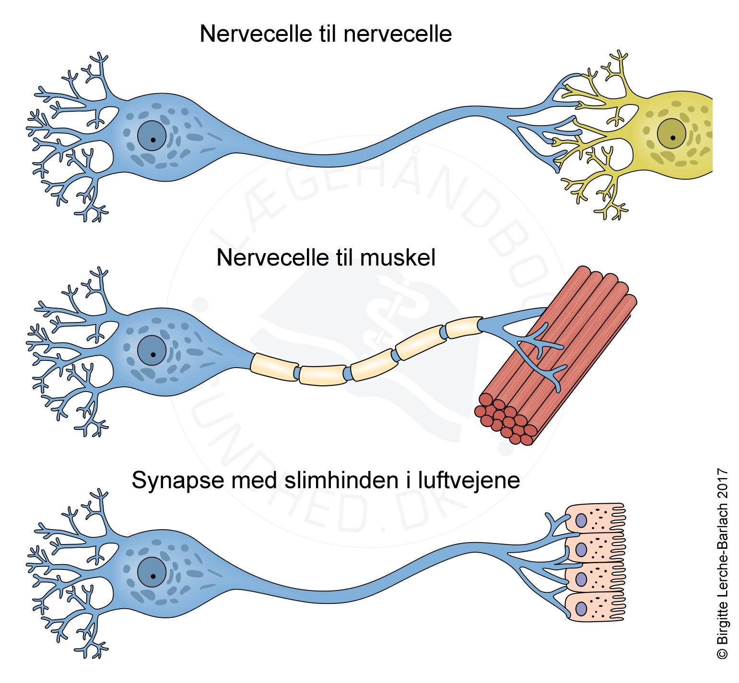

Slide 9
  https://www.yout
En nervecelle (neuron):
Cellelegeme = cellekrop = soma
Cellekerne = nucleus
Udløbere: dendritter - de korte, tilførende (afferente) og ét akson - den lange, fraførende (efferente)
Hvordan kommer beskeden til og fra nervecellen??

Slide 10
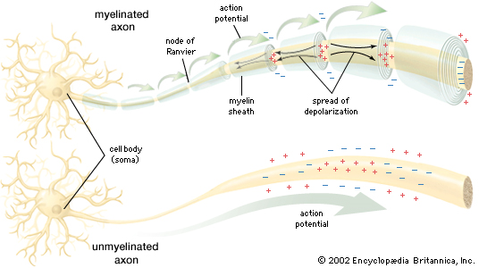
To typer af nerveforløb:
springende impuls: F.eks. ved berøring af ild – myelin (består af fedtstof og protein) omkring axonet
langsom impuls: F.eks. Når man slår lilletåen på en dørkarm.
1)
2)

Slide 11
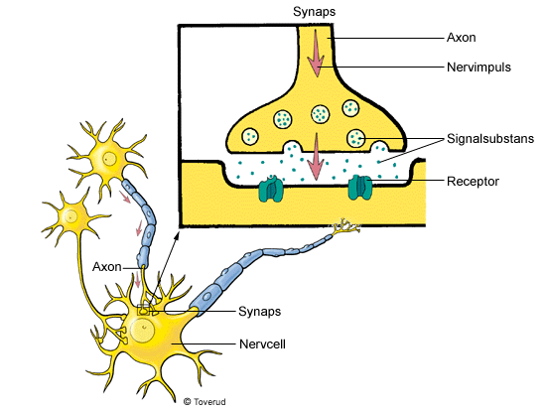
Synapsen = mødet mellem to neuroner
To hovedtyper af synapser:
1) Den elektriske:
Findes i CNS og hjertemuskulatur.
Videresender impulsen direkte uden
mellemled.
2) Den (elektro)kemiske:
Findes i både CNS og i PNS.
Kræver neurotransmittere - en
slags signalstof der skal til for at
videresende impulsen
https://www.sundhed.dk/borger/patienthaandbogen/psyke/illustrationer/animationer/depression/

Slide 12
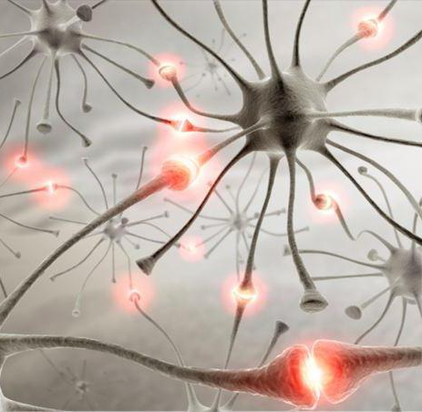
En lille opsummering med hinanden

Slide 13
Nervesystemet – anatomisk opbygning
CNS
PNS
Placeret centralt
Central styring af alle nerver i kroppen
Storhjerne, lillehjerne, hjernestammen, rygmarven
Perifert placeret
Alle nerver der kommer og går til CNS.
Dvs. alle perifere nerver

Slide 14
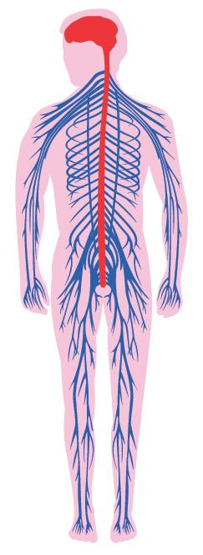
Fig. 11.1

Slide 15
Nervesystemet – fysiologisk opbygning
Somatiske nervesystem
(viljestyret)
Autonome nervesystem
(ikke viljestyret)
Består af 2 dele:
Det motoriske nervesystem:
  Impulser fra hjernen til de tværstribede muskler om f.eks. bevægelse af arm
Det sensoriske nervesystem:
  Impulser fra sanserne til hjernen.
  Registrerer smerte, tryk, varme, kulde, muskelsammentrækninger
Består af 2 dele
Det sympatiske nervesystem:
  F, F, F
  I anstrengende situationer
  Eksamen, stress, smerte
Det parasympatiske nervesystem:
  Fordøjelsen, i hvile

Slide 16
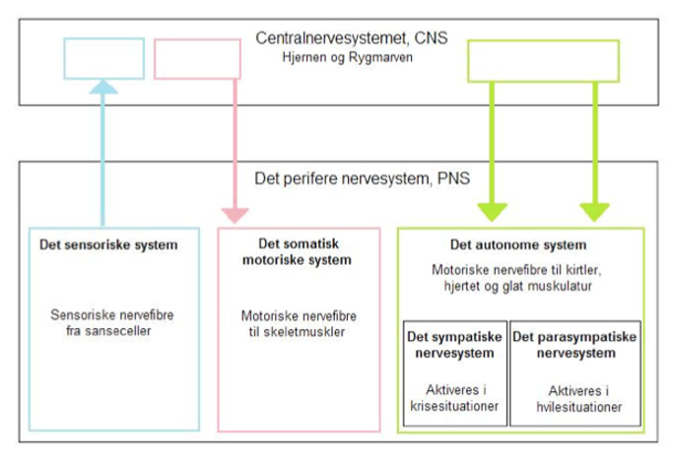

Slide 17
Resumé med sidemanden
Hvad er nervesystemets funktion?
Hvordan er en nervecelle opbygget?
Hvad ved du om en synapse?
Hvad er myelin og hvad er dets funktion?
Hvad karakteriserer en sensorisk nervebane?
Forklar den anatomiske og fysiologiske
opbygning af vores nervesystem.

Slide 18
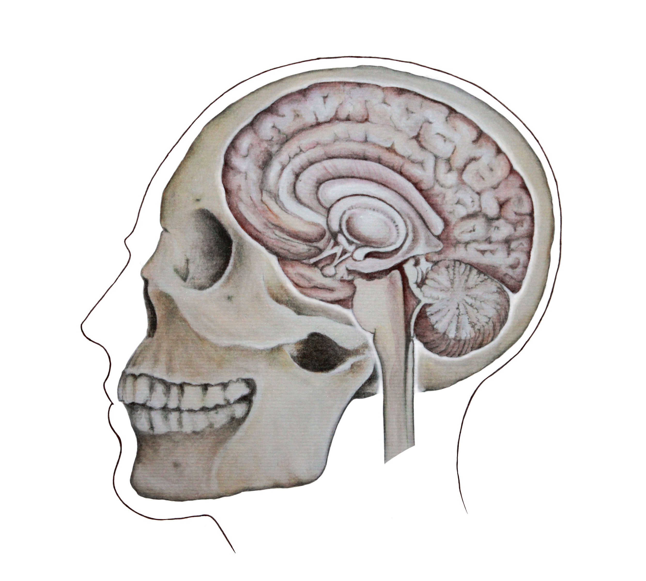
Centralnervesystemet CNS
Storhjerne (cerebrum)
Lillehjerne (cerebellum)
Hjernestammen (truncus encephali)
Rygmarven (medulla spinalis)

Slide 19
CNS beskyttes af kraniet, rygsøjlen og cerebrospinalvæsken
Hjernehinden, meninges, er de tre membraner, der omslutter hjernen og rygmarven (3 hinder mellem knoglerne og CNS)
Funktion af cerebrospinalvæsken:
  Transport af næringsstoffer – glukose til hjernen
  Stødabsorberende lag
  CNS flyder i væsken
  Regulerer trykket omkring hjernen

Slide 20
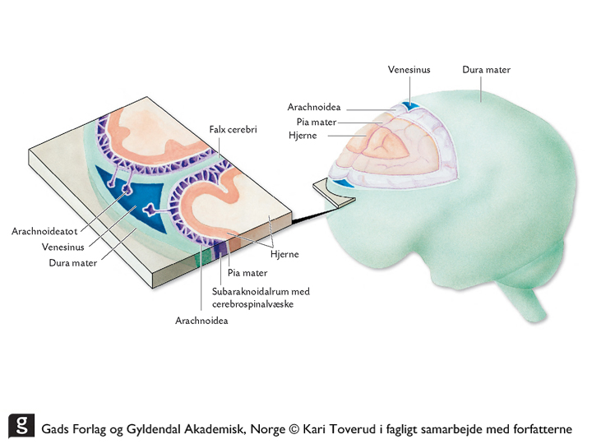

Slide 21
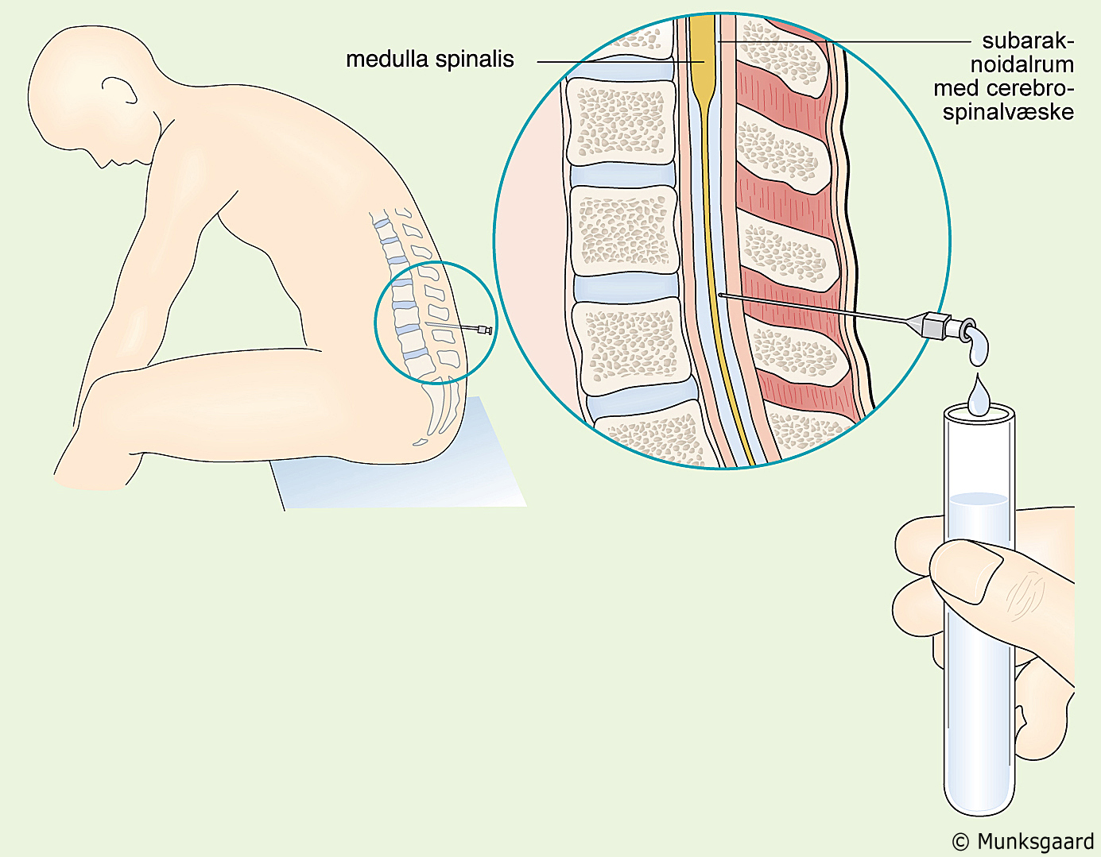
https://www.sundhed.dk/borger/patienthaandbogen/hjerne-og-nerver/illustrationer/animationer/lumbalpunktur/

Slide 22
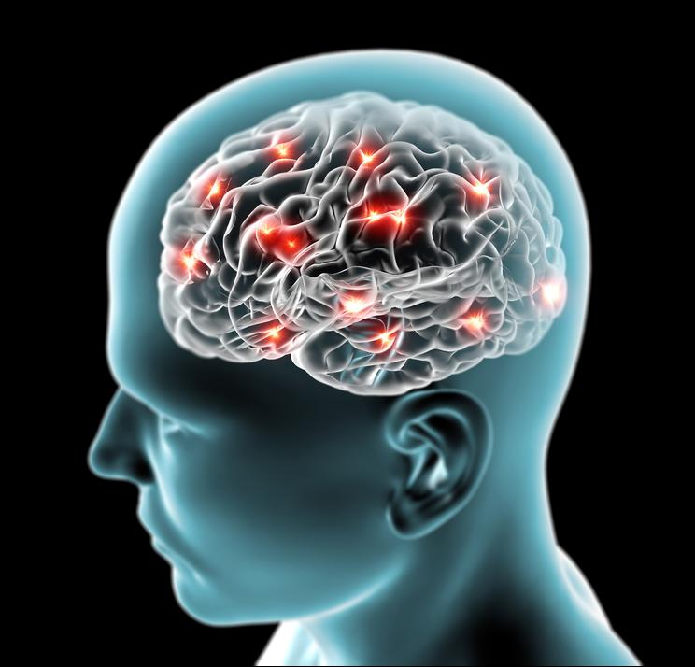
Hjernen
Den grå substans – ligger i hjernebarken – mange nervecellelegemer + synapser
Den hvide substans – forbinder områderne med grå substans – mange myelineserede aksoner
Peder Lund Madsen om hjernen og hjernens funktioner
Troels W. Kjær fortæller om hjernen

Slide 23
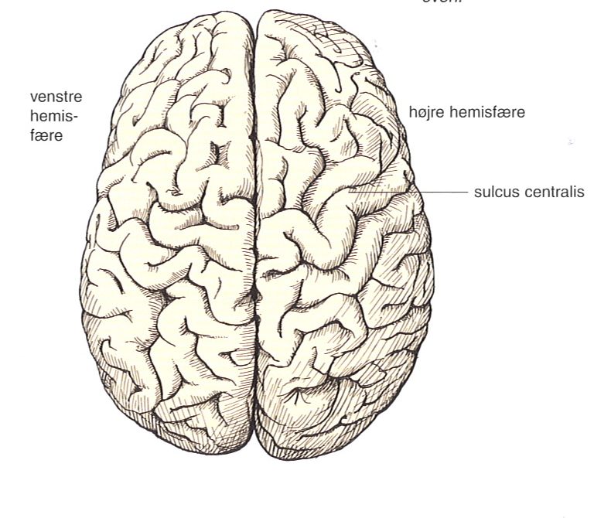
Storhjernen har to halvdele, hemisfære

Slide 24
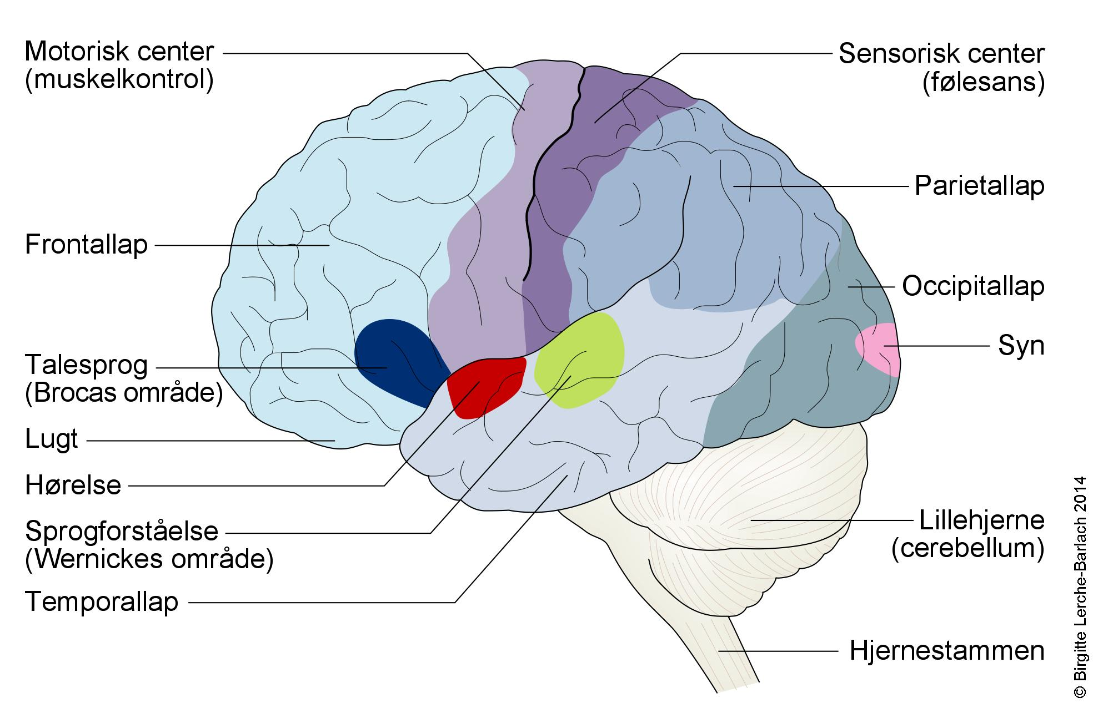
Storhjernens centre

Slide 25
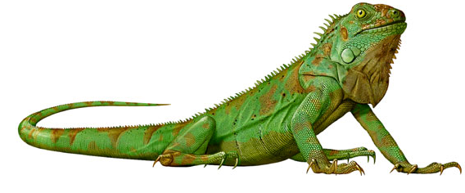
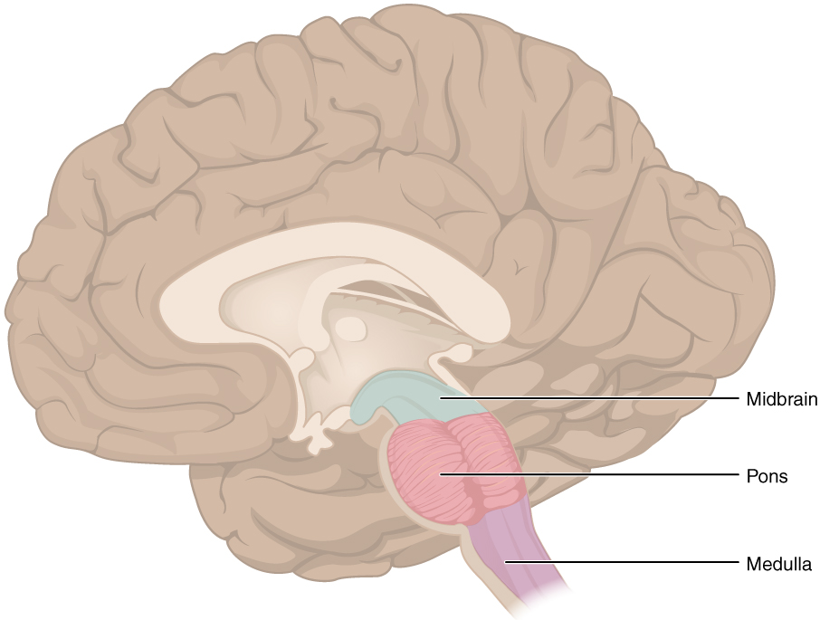
“Krybdyrhjernen” = hjernestammen

Slide 26
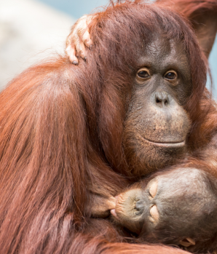
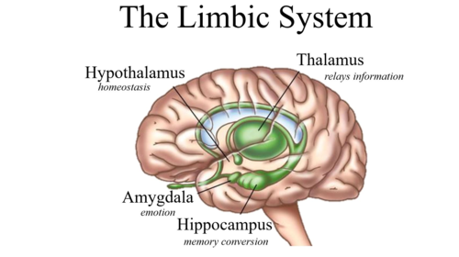
Dybe strukturer i hjernen = limbiske system
Minder og følelser

Slide 27

Planlæggeren = hjernebarken

Slide 28
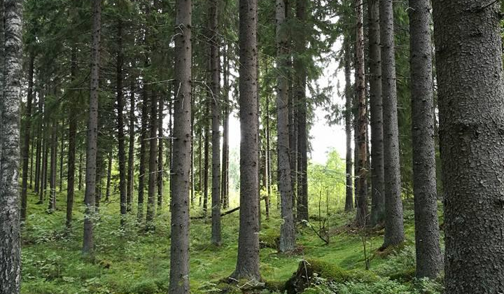
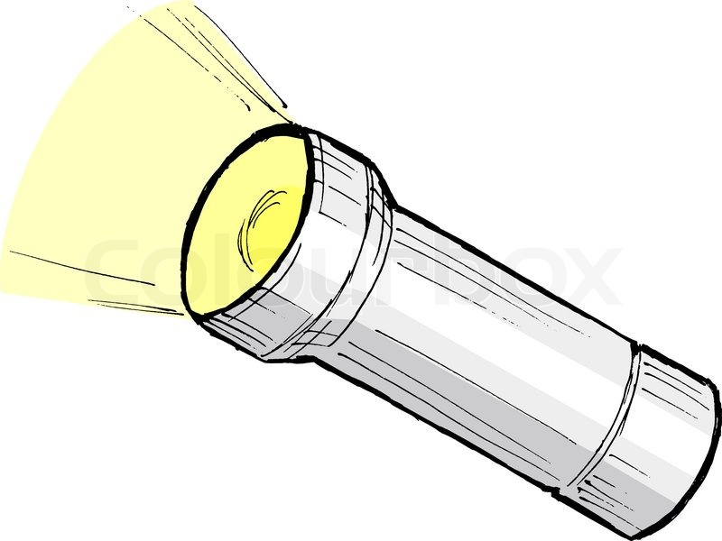
Plastisk hjerne:
Hjernen er formbar og foranderlig
“Træde en sti”
“Lyse hen-imod”

Slide 29
Lillehjernen
Balance
syns- og høreindtryk kooridineres med muskler og bevægelser

Slide 30
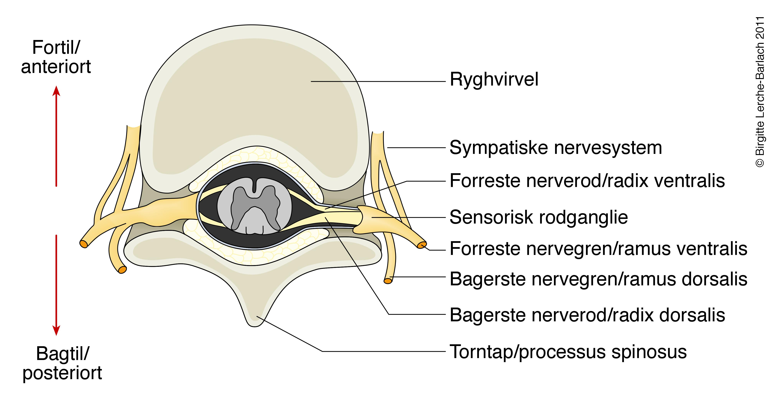
Rygmarven
Skaber forbindelse mellem hjernen og spinalnerver.
Starter inde i den øverste halshvirvel og strækker sig ned til den 2. lændehvirvel.
Beskyttet i hulrummet inde i rygsøjlen

Slide 31
Repetition - hjernen

Slide 32
Repetition - hjernen
  Hvordan er hjernens lapper placeret og hvad hedder de?
  Hvor i hjernen bevidstgøres sanseindtryk og hvad kaldes dette sted?
  Hvilke funktioner er relateret til hypothalamus?
  Hvad er karakteristisk for hhv. hø og ve. hjernehalvdel?
  Hvilke funktioner har hjernestammen?
  Hvad hedder det sted som forbinder de to hemisfærer i cerebrum?
  Hvad er den grå og hvide substans et udtryk for og hvordan ligger det placeret i CNS?

Slide 33
PNS – det perifere nervesystem
12 par hjernenerver (forbundet til hjernen)
31 par spinal nerver (forbundet til rygmarven)

Slide 34
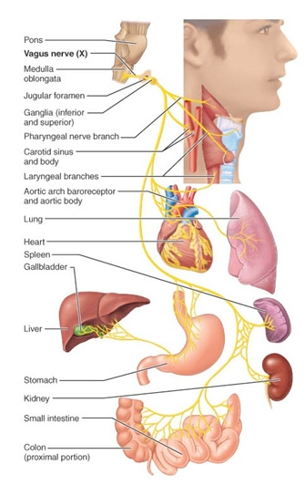
NERVUS VAGUS,
10. HJERNENERVE
https://www.denintelligentekrop.dk/artikler/article/den-10-kranienerve--noeglen-til-vores-velbefindende

Slide 35
Spinalnerver
Fra rygmarv går spinalnerverødder ud på hver side
  Cervikal eller halsniveau (C) (8)
  Thorakal eller brystniveau (T) (12)
  Lumbal eller lændeniveau (L) (5)
  Sakral eller korsbensniveau (S) (5)
  Coccygeal eller halebensniveau (Co)(1)

Slide 36
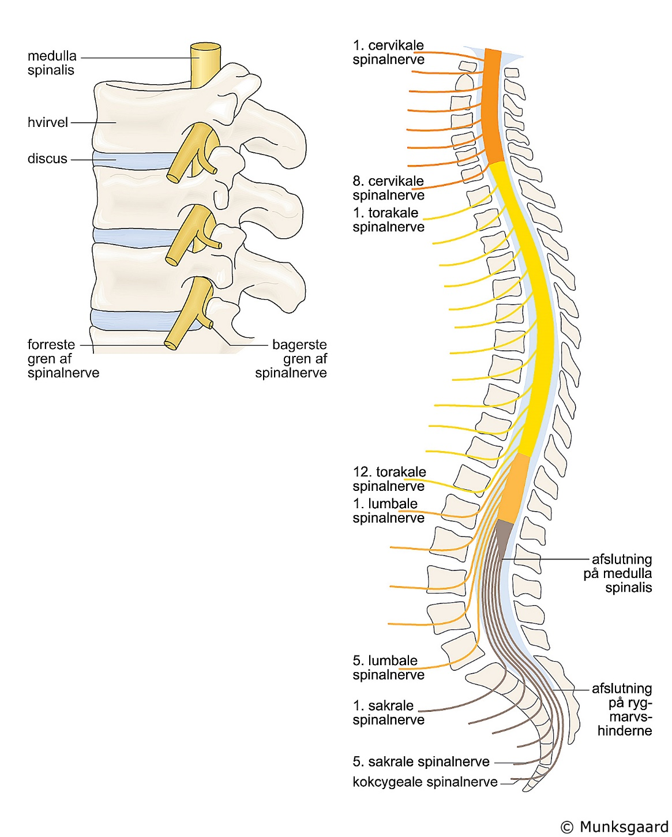
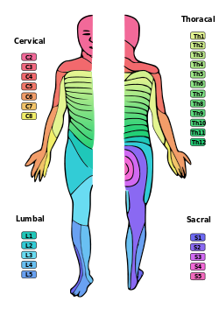
Fig. 11.27

Slide 37
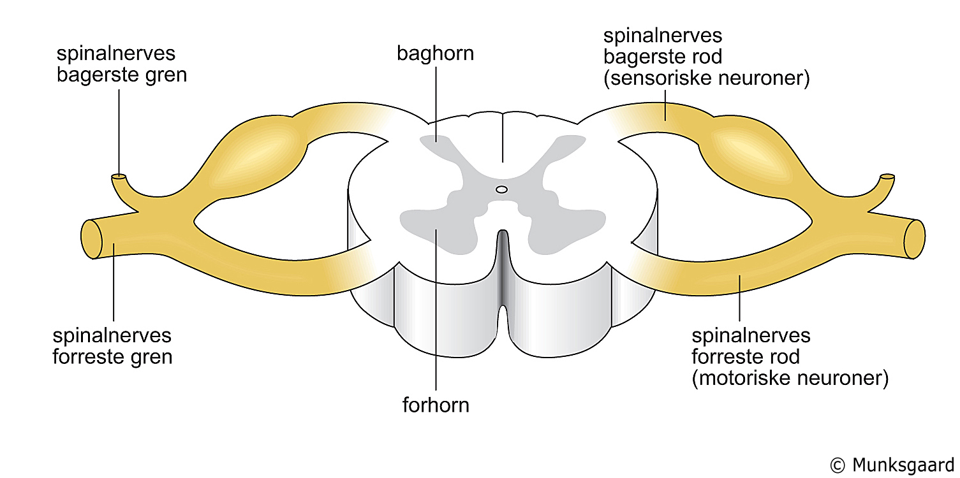
Fig. 11.28

Slide 38
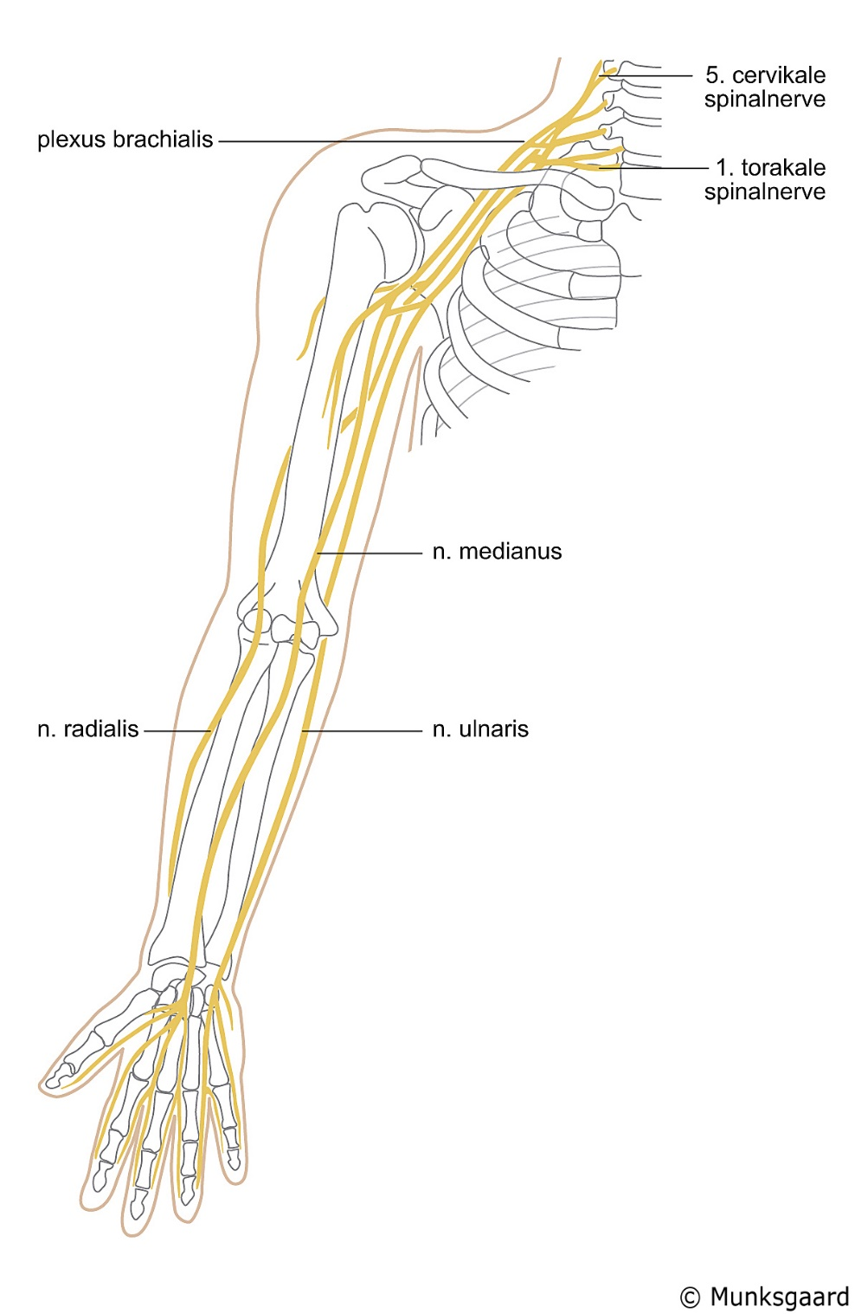
Fig. 11.29

Slide 39
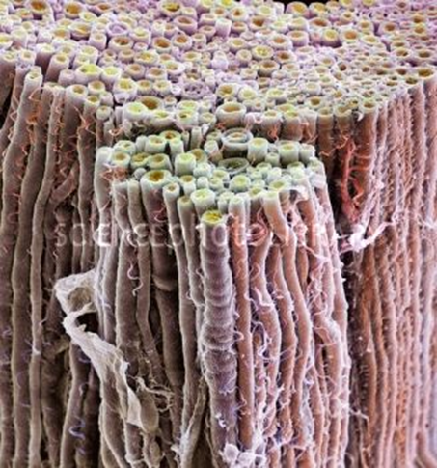
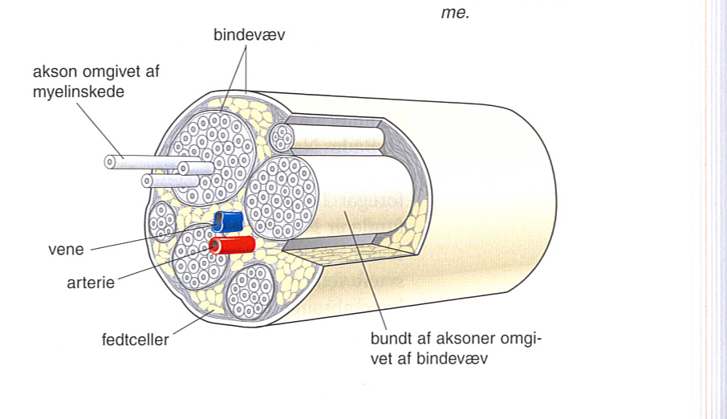
Nervevævets opbygning i motoriske og sensoriske nerver
Nerver kan indeholde flere axoner i ét bundt, bundterne ligger side om side, omgivet af bindevæv (som elektriske ledninger i et kabel):
Nerverceller er ensrettede:
- sensoriske (afferente) nerver gående udefra og ind
- motoriske (efferente) nerver gående indefra og ud.
Gliaceller

Slide 40
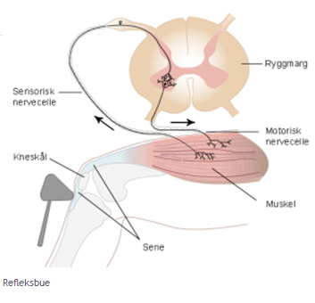
Reflekser
Automatisk og ubevidst regulering
Udløses når bestemte sanse-
celler stimuleres
Refleksbue:
  Sanseceller
  Sensoriske nervefibre
  Koordinerede centre i rygmarv/hjerne
  Motoriske nervefibre
  Muskel/kirtel celler
  Autonome og somatiske reflekser (stræk og tilbagetrækning)

Slide 41
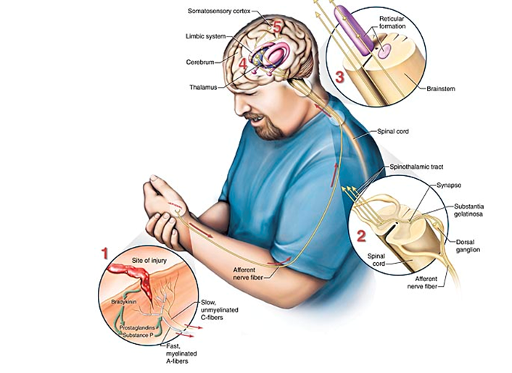
Nerves and Pain Sensors

Slide 42
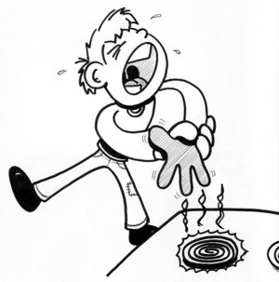
Smertefysiologi
Termisk påvirkning (kulde og varme)
Mekanisk påvirkning (slag og stræk)
Kemisk påvirkning (ioner og molekyler)
Smerteporten
  Sensorisk impulser føles gennem rygmarven på samme sted/tid (f.eks. Tryk, berøring, smerte, varme, kulde)
  Se side 359

Slide 43
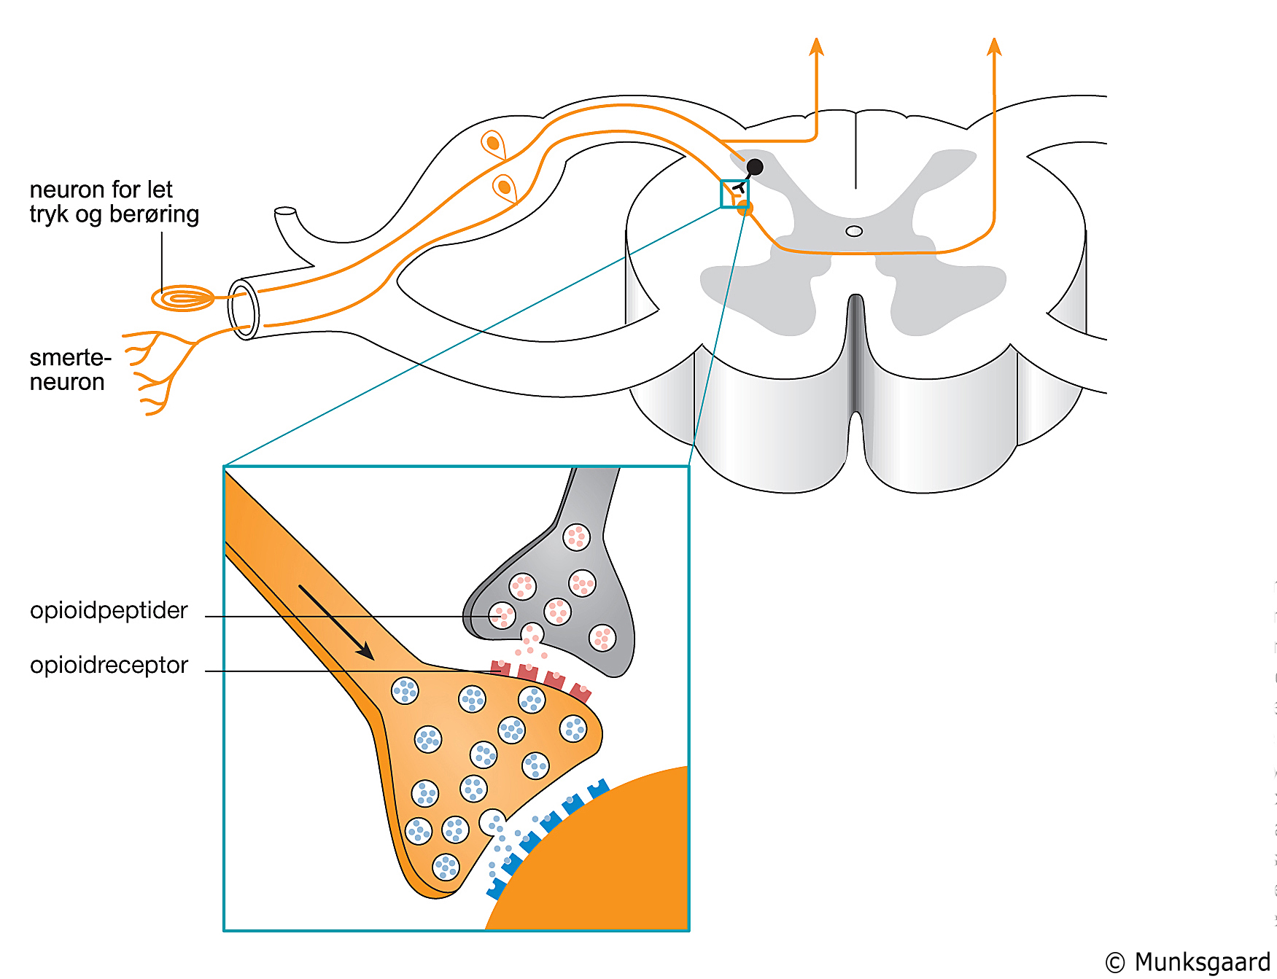
Fig. 11.33

Slide 44
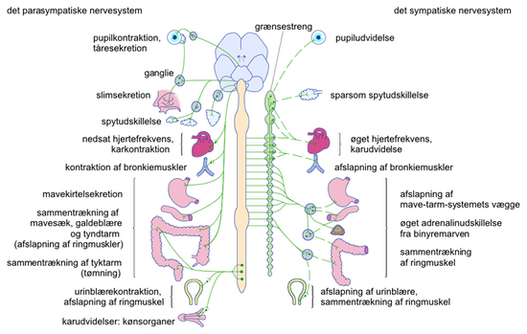
Det autonome nervesystem
Stimuleres af sanseindtryk og receptorer (både udefra og indefra kommende)

Slide 45
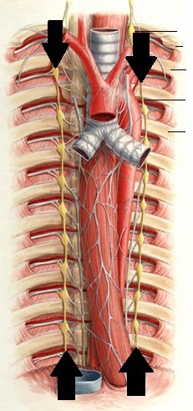
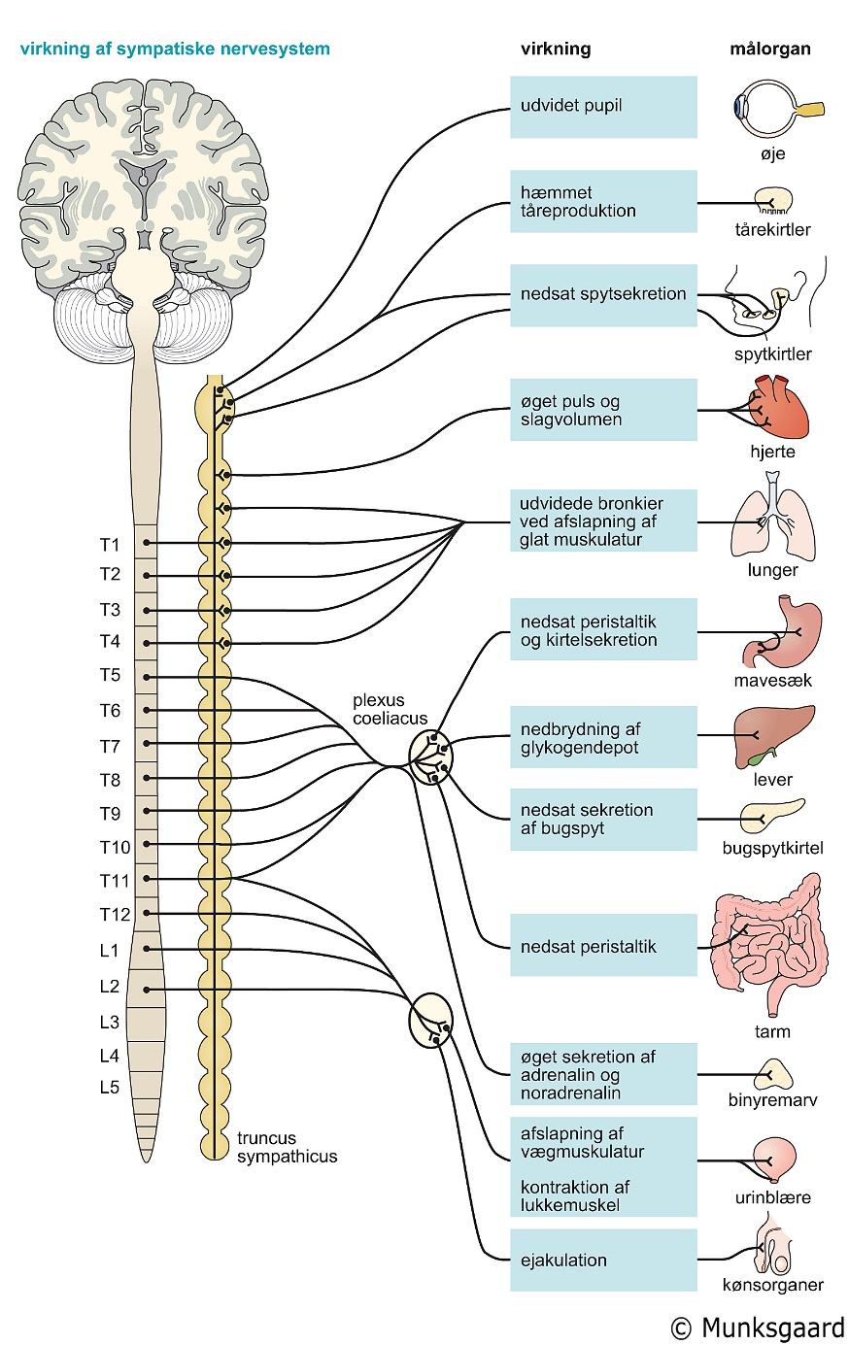
Fig. 11.38

Slide 46
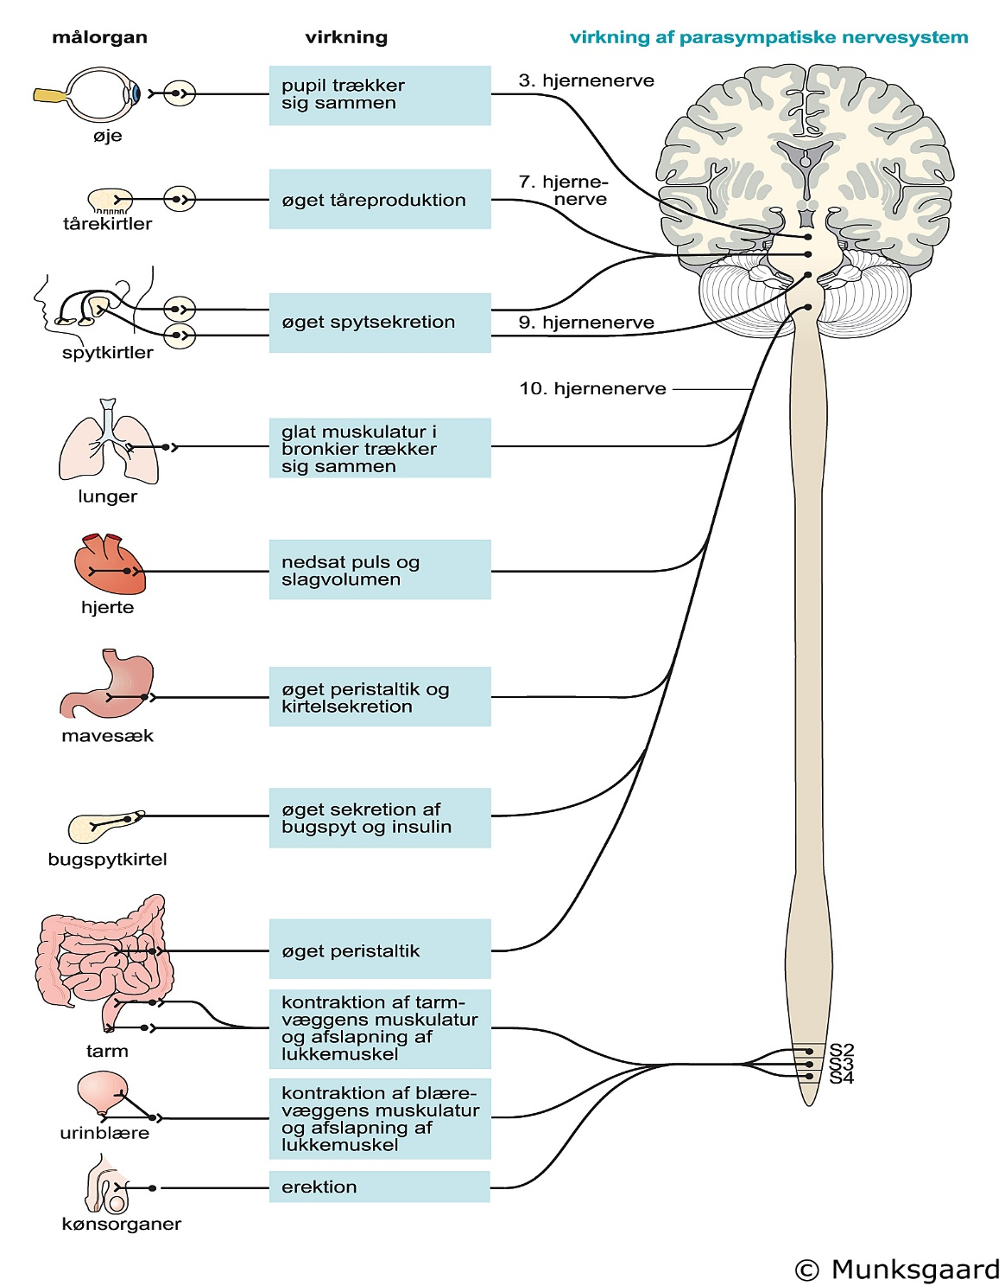
Fig. 11.40

Slide 47
REPETITITION:
Nervesystemets funktion
Modtager, samordner og bearbejder impulser samt planlægger og koordinerer handlinger.
  Styrer (sammen med vores hormoner) alle kroppens funktioner
  Sørger for at der er ligevægt/balance i vores krop
  Kort video om sammenhæng mellem nervesystem og vores hormoner

Slide 48
Gruppearbejde
I skal skitsere/redegøre for de anatomiske forskelle mellem det parasympatiske og sympatiske nervesystem.
Hvad sker der når sympatikus øges?
I hvilke situationer er det hensigtsmæssigt med en generelt øget aktivitet i det sympatiske nervesystem?
Hvad er virkningen af en øget aktivitet i det parasympatiske nervesystem?
I hvilke situationer er det hensigtsmæssigt med en generelt øget aktivitet i det parasympatiske nervesystem?

Slide 49
Referencer
Andersen et al. (2014) Somatisk sygdomslære og farmakologi. Munksgaard. København
Nielsen & Bojsen-Møller (2012) Anatomi og Fysiologi. Hånden på hjertet. Munksgaard.
Sand et. Al (2008) Menneskets anatomi og fysiologi. Gads forlag. København

